Slide 1







國九多元入學說明
報名注意事項
-師大附中國中部-
https://12basic.tp.edu.tw/category/method/

Slide 2
一、報名期程
(一)簡章報名日期
簡章所示日期，為學校集體送件日期。
(二)校內報名日期
國九辦理各項報名以「校內報名」為準。
★請參閱官網115年高中職五專多元入學作業日程一覽表

Slide 3
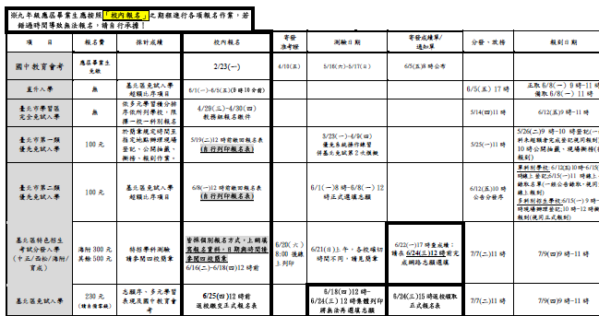

Slide 4
二、報名表單
(一)簽名部分
1.請勿塗改、家長簽名部分請簽中文全名(正楷)、勿用鉛筆
2.簽名欄位部分(父母雙方或監護人皆要簽名)
例如: 蘇西坡、王潤之
蘇西坡、蘇西坡(母出國)
(母歿)

Slide 5
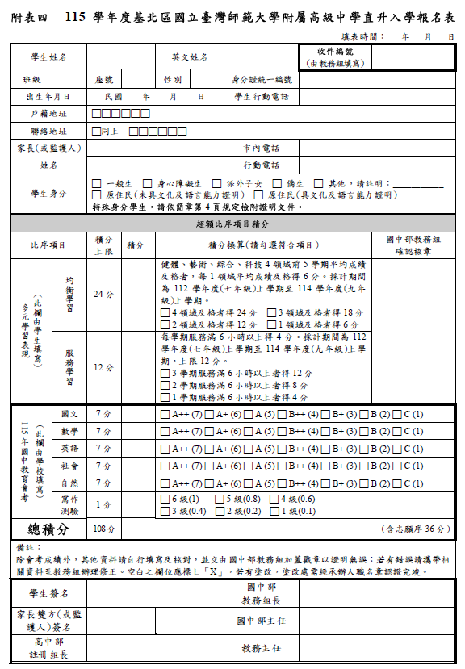
以直升報名表為例
家長雙方或監護人簽名
蘇西坡、蘇西坡(母出國)
(母歿)

Slide 6
二、報名表單
(二)線上列印部分
各類報名表件依但按列印後就不能再更改
(三)切結書部分(重要)
凡是不參加免試入學分發的學生，一律繳交「不參加免試入學分發作業切結書」。
★切結書在115年度基北區高級中等學校免試入學簡章第127頁，附件七。

Slide 7
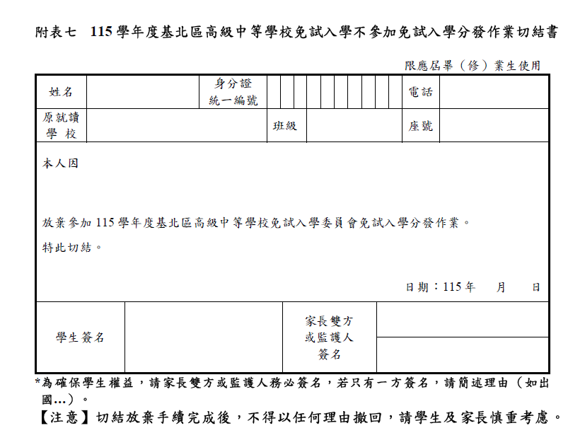
範例:已直升師大附中

Slide 8
三、報到與放棄
在任一項入學管道已完成報到者，就不得參與其他升學管道。
除非已完成放棄手續後，始得參加其他入學管道。

Slide 9
基北免試入學模擬志願選填
第一次模擬志願選填：
114年12月22日(一)上午8時～115年1月15日(四)下午17時
第二次模擬志願選填：
115年3月23日(一)上午8時～115年4月9日(四)下午17時
第三次模擬志願選填：
115年6月9日(二)上午8時～115年6月16日(二)中午12時
志願選填網站(模擬及正式報名)
115學年度基北區高級中等學校免試入學報名作業資訊系統平臺
輔導課已帶領學生進行模擬，請確認貴子弟清楚操作流程

Slide 10

基北免試入學志願正式選填
• 正式志願選填：
114年6月18日(四)中午12時～115年6月24日(三)中午12時
• 返校領取正式報名表
115年6月24日(三)中午15時(導師領取)
返校繳交正式報名表
115年6月25日(四)中午12時前繳回(導師)
(正式報名表需兩位家長親自簽名及學生親自簽名+報名費230元)
115年7月7日(二)11時放榜
115年7月9日(四)9時~11時報到

Slide 11
國九升學注意事項
准考證及成績單須由學生親自領取，不得由同學代領，但可由家長攜帶家長與學生之身分證件代領或代為報名。

Slide 12

7 級總積分 108方案
分區免試入學
多元學習表現 (36)
教育會考 (36)
志願序 (36)
均衡學習 | 24 | 服務學習 | 12
健體領域 | 6 | 1.由國中學校認證 2. 應屆畢（修）業生採計期間為112學年度（七年級）至114學年度(九年級)上學期。 3. 非應屆畢業生或具同等學力資格者，由原畢業學校進行服務時數採計，並得採計畢業後服務時數至114學年度上學期止，比照在校生方式辦理。 3.每學期服務滿6小時以上得4分
藝術領域 | 6
綜合領域 | 6
科技領域 | 6
以上4領域 前5學期平均成績及格者
五科 | 35分 | 寫作 | 1分
A++ | 7 | 6級 | 1
A+ | 6 | 5級 | 0.8
A | 5 | 4級 | 0.6
B++ | 4 | 3級 | 0.4
B+ | 3 | 2級 | 0.2
B | 2 | 1級 | 0.1
C | 1
志願序 | 36分
1-5志願 | 36
6-10志願 | 35
11-15志願 | 34
16-20志願 | 33
21-30志願 | 32
同校、兩個以上科別連續選填，則視為同一志願，積分相同。
比序順次：1️⃣總積分(108)→2️⃣多元學習表現(36)→ 3️⃣國中教育會考(36)→ 4️⃣志願序積分(36)→5️⃣國文→ 6️⃣數學→ 7️⃣英文→ 8️⃣社會→ 9️⃣自然→🔟寫作
Notes:
基北區的總積分包括「志願序」、「多元學習表現 」及「國中教育會考」三項。各占 36 分，總積分為 108 分。
我們可以從簡報上的資料清楚看到

Slide 13





115師大附中
直升入學

Slide 14



直升重要資訊
詳閱簡章
直升放榜
6/5 17:00
直升報到
備取候補
6/8
直升名額
正取：50名
備取：10名
音樂班上限7名
直升報名
6/1~6/5 早上九點
會考放榜
6/5早上八點

Slide 15
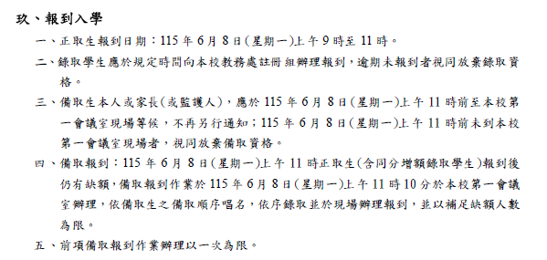
直升報到、備取注意事項

Slide 16


115學年度基北區高級中等學校
免試入學委員會
多元入學資訊管道
115年國中畢業生適性入學宣導網站
https://shs.k12ea.gov.tw/site/adapt-k12ea/
教育部108課綱資訊網｜十二年國民基本教育 https://shs.k12ea.gov.tw/site/12basic
全國高級中等學校及五專資訊網
https://shs.k12ea.gov.tw/site/adapt-k12ea/category?root=319&cid=319
國中教育會考網站
https://cap.rcpet.edu.tw/
十二年國民基本教育資訊網
臺北市( https://12basic.tp.edu.tw ）

Slide 17
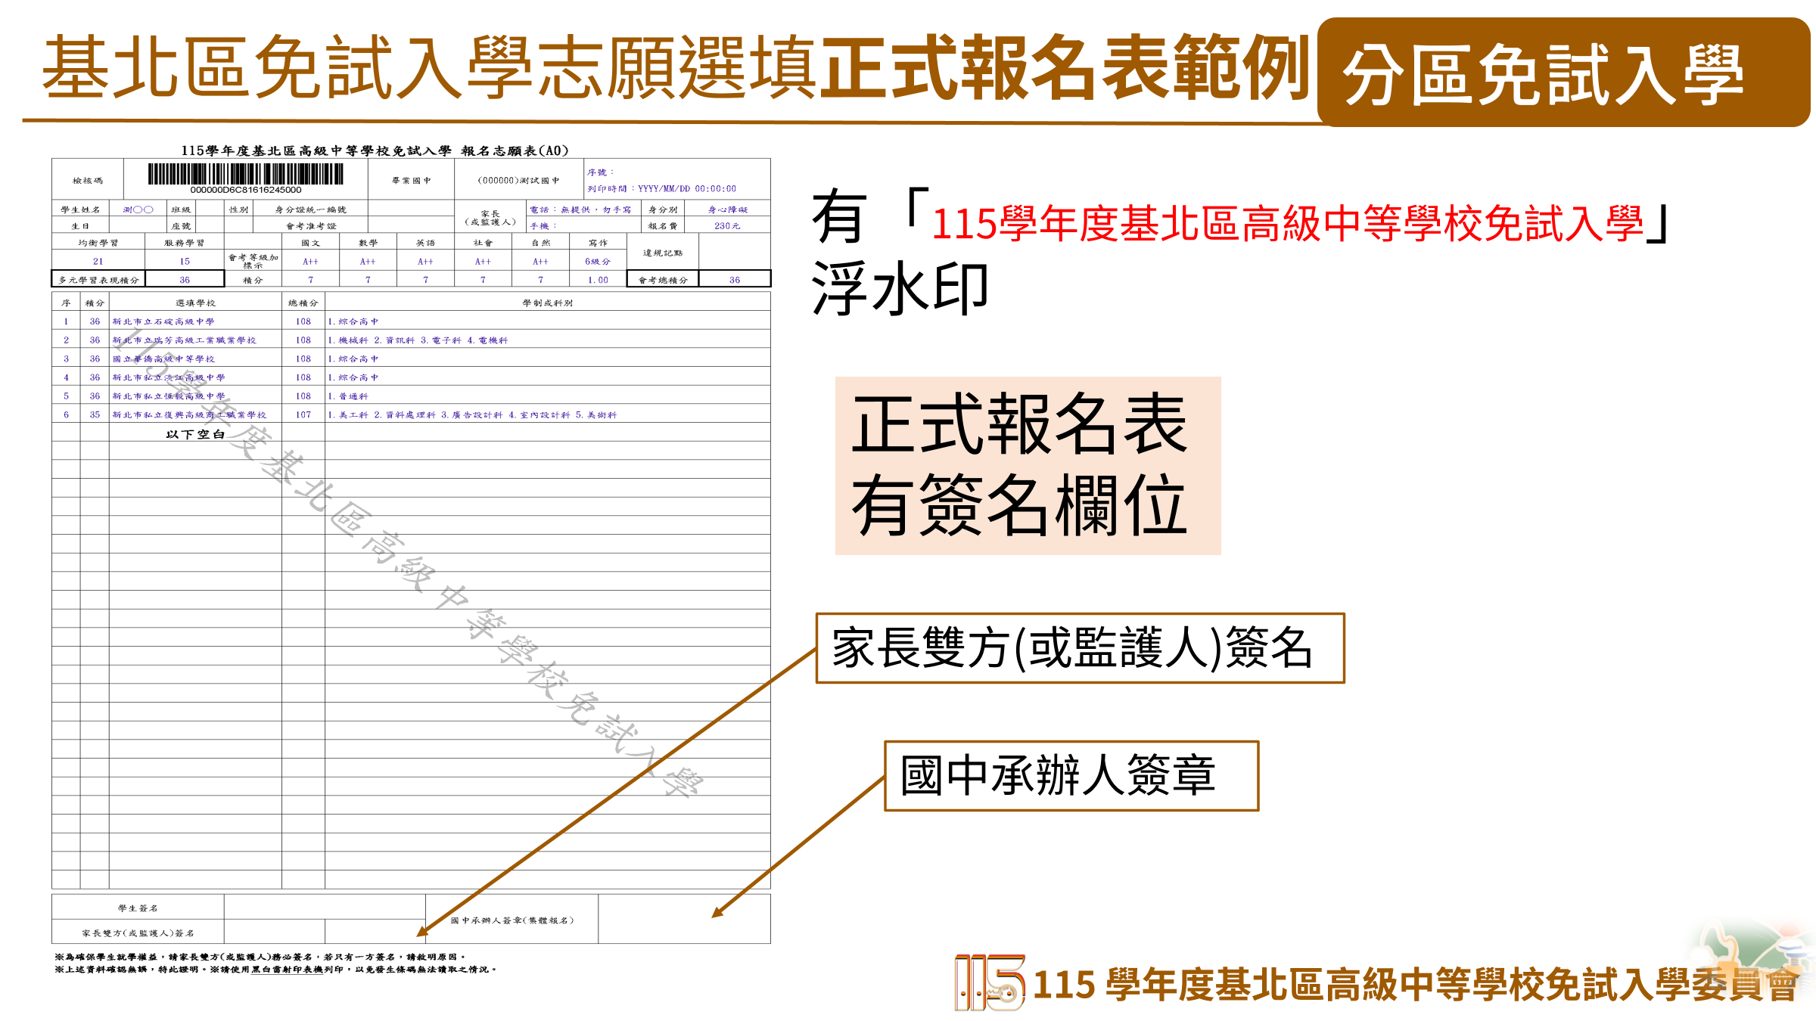
基北免試入學志願正式選填
需由學生本人及家長雙方（或監護人）正楷簽名，不能僅蓋章。該表單需在規定截止日前繳回學校，簽名處嚴禁塗改、塗銷或劃線，以確保志願合法有效。
單親、出國等特殊情形需由另一方重複簽名，並在簽名後方註記原因。

Slide 18
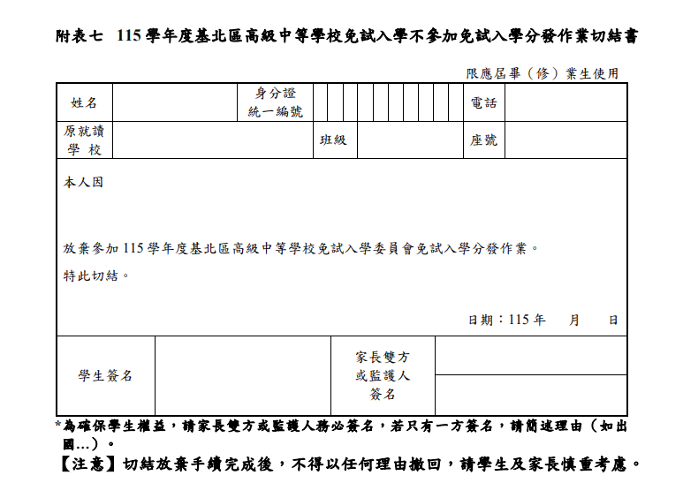
不參加免試切結書
使用非免試入學管道即應繳交，最後如果沒有錄取會銷毀

